Slide 1

길냥이 히어로즈
Keras/Yolo 기반 이미지 인식기능을
활용한 커뮤니티 웹사이트
팀장 김영민
팀원 최수병 김현국 이원희
Notes:
안녕하세요.
구미 2반 6팀의 발표를 맡게된 김현국 입니다.
저희팀은 케라스와 욜로를 기반으로 이미지 인식 기능을 활용한 커뮤니티 웹사이트 ‘길냥이 히어로즈‘ 를 제작하였습니다.

Slide 2

Contents
01 추진 배경
02 기술 스택
03 기대 효과
04 시연 영상
05 향후 계획
06 QnA
Notes:
발표 순서는 다음과 같이,
추진배경, 기술스택, 기대효과, 시연 영상, 향후 계획, 질의응답 순으로 진행하겠습니다.

Slide 3

01
추진 배경

Slide 4

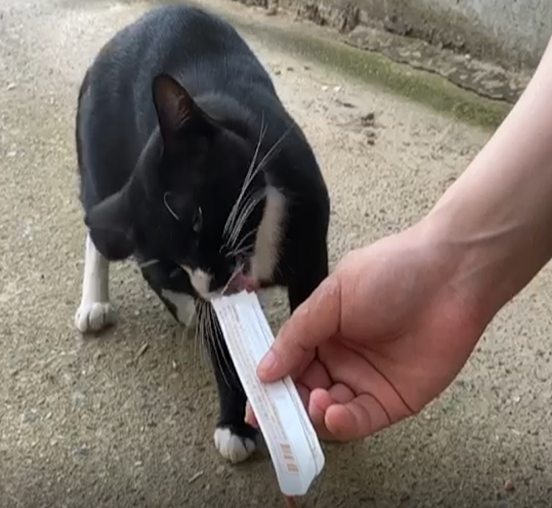
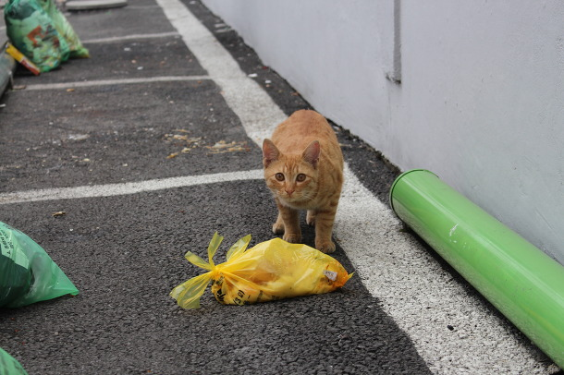
1. 추진 배경
문제 인식
친근함의 대상
트러블메이커
Notes:
우선 길고양이 문제에 대해 정확하게 인식하는 것 부터 시작하였습니다.
저도 본가에서 길고양이를 입양해서 키우고 있는데 저와 같이 길고양이를 좋아하는 사람들에게는 길에서 만날수있는 친근함의 대상일 뿐 이지만,
고양이를 싫어하거나 길고양이로 인해 피해를 입은 사람들에게는 길고양이는 그저 무분별하게 밖을 돌아다니는 트러블메이커일 뿐 입니다.

Slide 5

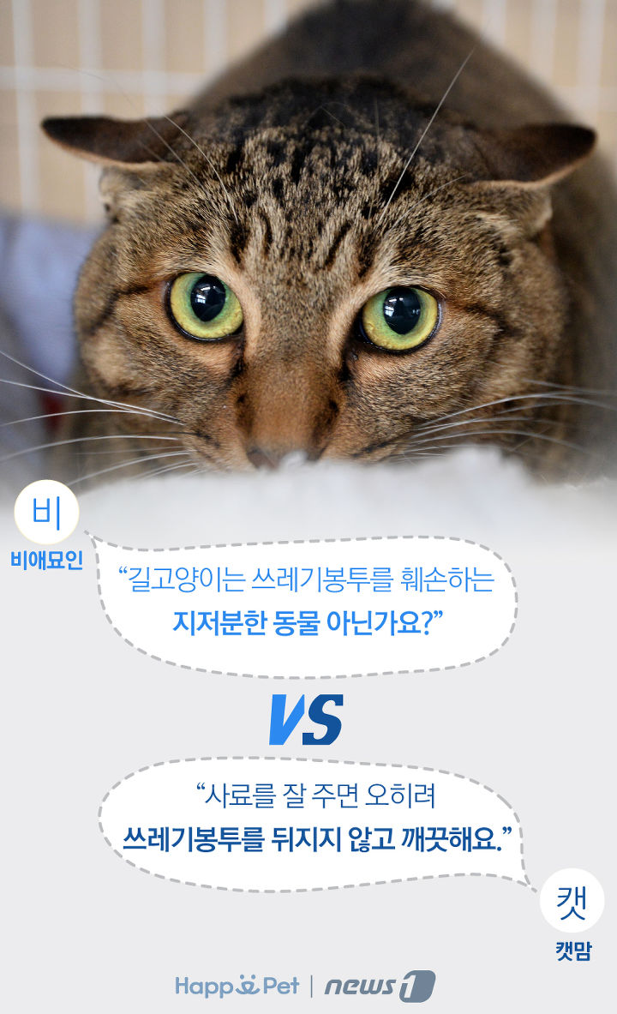
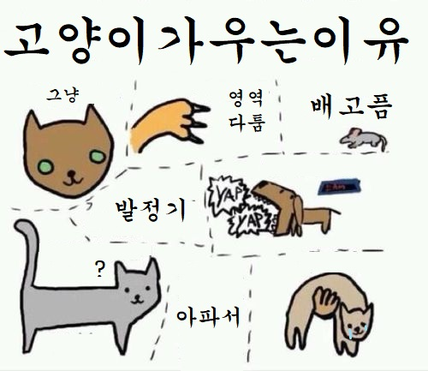

1. 추진 배경
문제 상황
① 사람들의 부정적 인식
Notes:
특히 밤에 고양이들의 울음소리나 길거리의 쓰레기봉투를 훼손하여 피해를 주는 일 등으로 부정적인 인식을 가진 사람들이 많습니다.

Slide 6

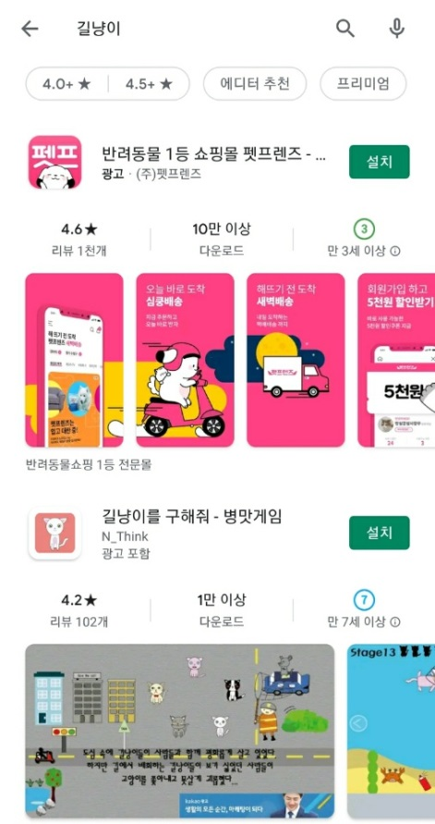
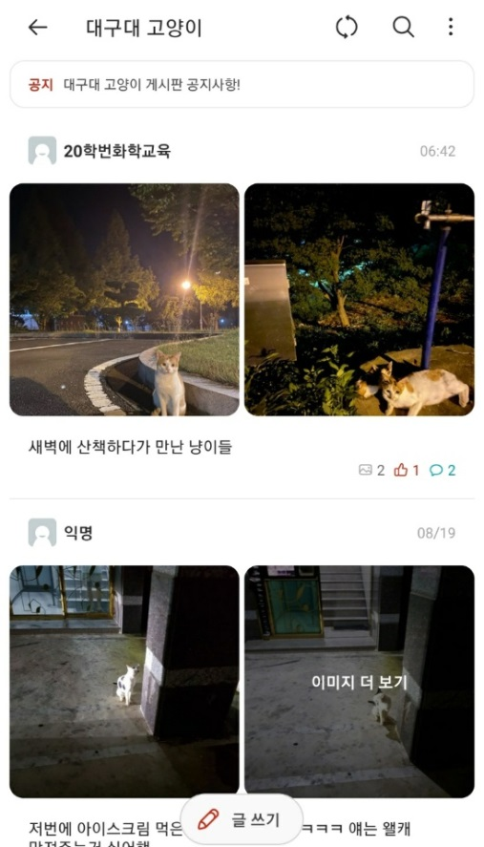
1. 추진 배경
문제 상황
② 애묘인들의 소통수단 부족
길고양이 전용 커뮤니티
사이트를 찾기 힘든 상황
Notes:
두번째 문제는 길고양이들을 관리하는 애묘인들의 소통수단 부족이었습니다.
왼쪽 사진은 구글 플레이스토어에 길냥이로 검색한 모습입니다. 출력되는 어플은 대부분 반려동물용품가게나 게임등으로 애묘인들을 위한 커뮤니티 어플은 찾기가 힘들었습니다.
그래서 오른쪽사진 처럼 대학교 에브리타임과 같은 어플 등에서 서로 소통을 하려고 하였지만, 본래 고양이를 위한 어플이 아닌만큼 사용이나 기능등에 제한사항이 많았습니다.

Slide 7

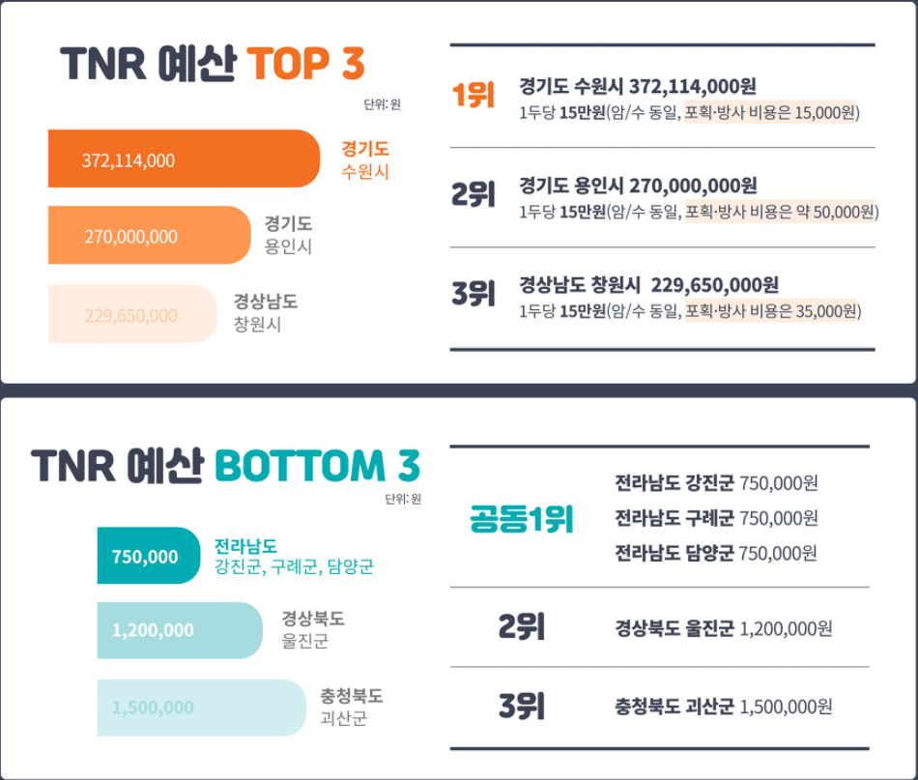
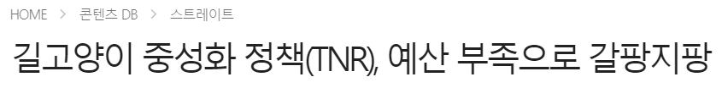
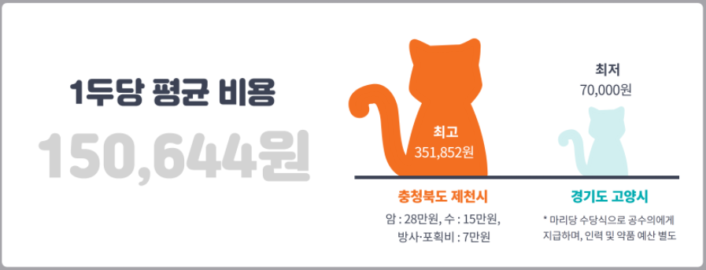

1. 추진 배경
문제 상황
③ 예산문제
Notes:
세번쨰 문제는 예산문제 였습니다.
사실 길고양이 문제를 해결하기위해 고양이를 포획하여 안락사를 시키는 것 보다 중성화수술을 하여 다시 방사하는 것이 개체 수를 조절하는 데 있어서 더 좋은 방법이라는 연구 결과가 있습니다. (영국의 동물학자 ‘로저 테이버’ : 영역동물인 고양이를 살처분하면 다른 지역의 고양이들이 그 영역을 차지하려 외부에서 유입되고 더 활발히 번식한다. 결과적으로 고양이 개체 수는 살처분 이전과 비슷하거나 오히려 더 늘어난다. )
우리나라도 길고양이 중성화 정책을 시행하고 있지만 보시는 바와 같이 전국 최저예산은 75만원으로 중성화 수술의 평균 비용인 15만원으로 단순 계산하였을 때 1년에 5마리 밖에 수술을 진행할수없을정도로 예산이 부족한 상황입니다.

Slide 8

1. 추진 배경
목표 설정
애묘인과 비애묘인을 동시에 만족시킬 수
있으며, 길고양이로 인해 발생되는 사회적
문제점을 해결할 수 있는 웹사이트 제작
Notes:
앞에서 봤던 문제점들을 해결 하기위해 저희는 ‘애묘인과 비애묘인을 동시에 만족 시킬수 있으며, 길고양이로 인해 발생되는 사회적 문제점을 해결 할 수 있는 웹사이트 제작’ 이라는 목표를 설정하고 프로젝트를 진행하였습니다.

Slide 9
02
기술 스택

Slide 10











2. 기술 스택
사용 스택
Amazon EC2
Front-End
Back-End
Deployment
Notes:
저희 프로젝트에 사용된 기술 스택입니다.
프론트 엔드는 뷰를 사용하였으며 카카오맵이나 아이엠포트 같은 라이브러리등을 사용하여 구성하였습니다.
백엔드는 스프링부트 욜로 케라스 장고 마리아디비등을 사용하였고,| 배포는 아마존서버와 엔지닉스를 사용하여 진행하였습니다.

Slide 11
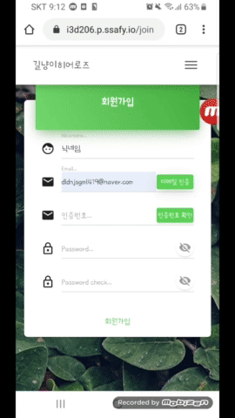
2. 기술 스택
주요 기능
이메일 인증
Notes:
저희 프로젝트의 주요 기능 소개 입니다.
회원가입 시 나 비밀번호 찾기 시 이메일인증을 진행하도록 하였고

Slide 12
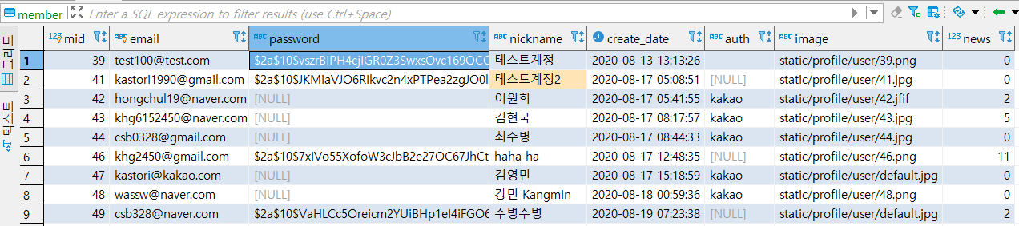
2. 기술 스택
주요 기능
패스워드 암호화
Notes:
패스워드를 암호화하여 사용자들의 보안을 강화하였습니다.

Slide 13
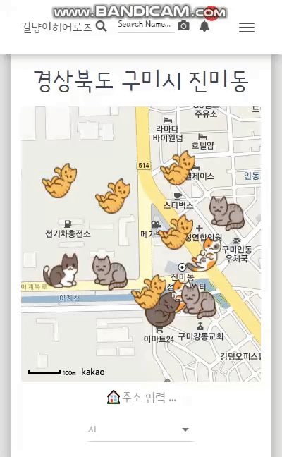
2. 기술 스택
주요 기능
길고양이 조회
Notes:
카카오맵 API를 사용한 길고양이 조회 기능입니다.
사용자의 접속 위치를 기준으로 지도가 생성되며 주변에 등록된 고양이들을 확인할 수 있습니다.
고양이들은 품종에 따라 다른 마커를 가지며 상세정보 버튼을 클릭하면 더 자세한 정보를 확인하실수있습니다.

Slide 14
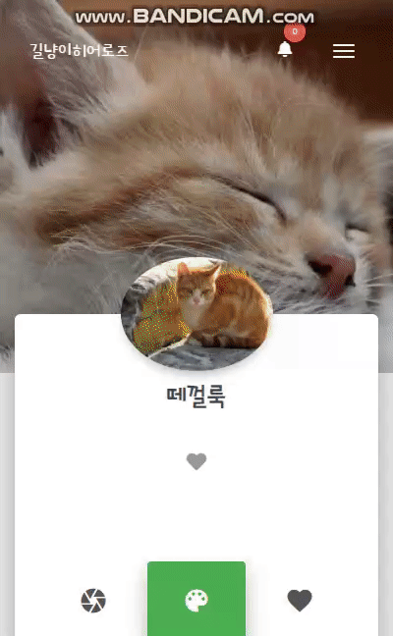
2. 기술 스택
주요 기능
인피니티 스크롤을 적용한 고양이 게시판
Notes:
또한 인피니티 스크롤을 적용하여 길고양이에 대한 글을 등록 할 수 있는 게시판을 만들었습니다.

Slide 15
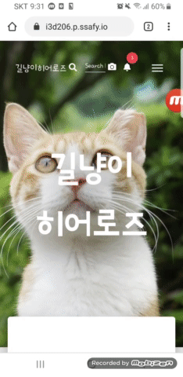
2. 기술 스택
주요 기능
SSL 방식의 보안서버 구축
Notes:
SSL 방식의 보안서버를 구축하여 데이터를 안전하게 전송 할수 있도록 하였습니다.

Slide 16
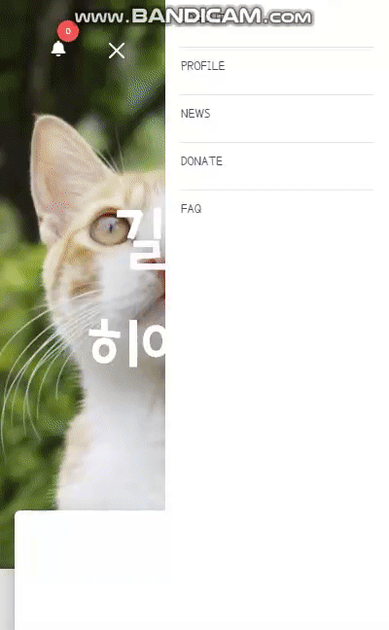
2. 기술 스택
주요 기능
뉴스 크롤링
Notes:
길냥이 뉴스 페이지에서는 크롤링 기능을 사용하여 길고양이에 대한 뉴스들을 실시간으로 확인할수있습니다.

Slide 17

2. 기술 스택
주요 기능
후원 기능
Notes:
길냥이 후원 기능을 통해 길고양이를 위한 중성화 비용이나 수술비용 등을 모금할수있습니다.

Slide 18
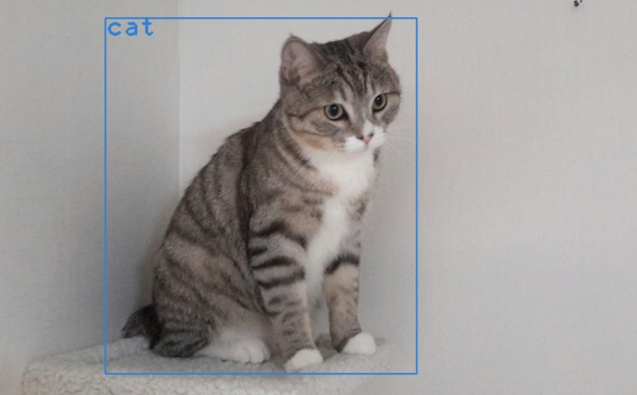
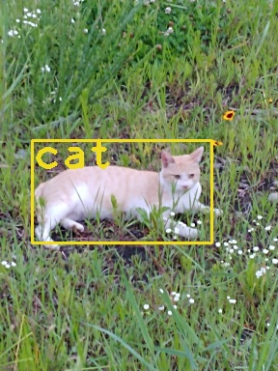
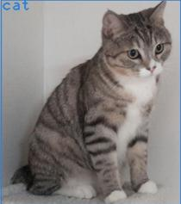

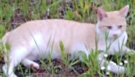
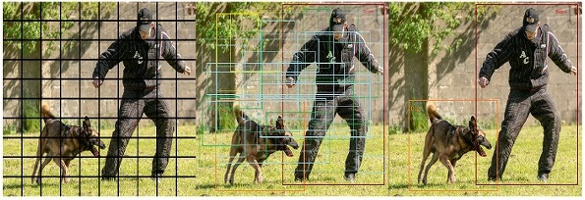
2. 기술 스택
주요 라이브러리
① YOLO (You Only Look Once)
단일 단계 방식의 객체 탐지 알고리즘
이미지를 일정한 영역으로 나누고, 각각의 영역에 가중치 부여
Notes:
이미지 분석을 위한 주요 라이브러리 소개 입니다.
단일 단계 방식의 객체 탐지 알고리즘인 욜로 를 사용하여 이미지에서 고양이 객체를 찾아냅니다.

Slide 19

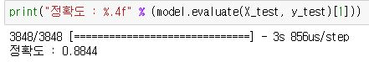
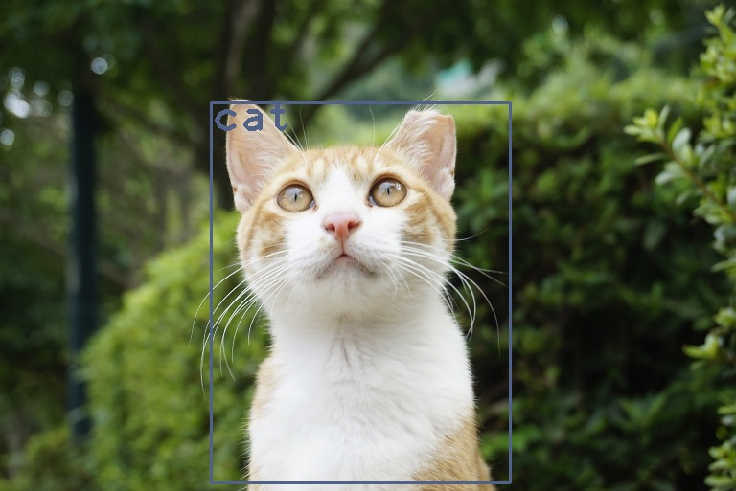

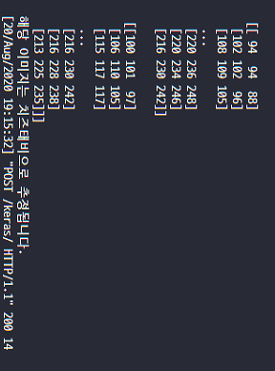

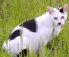
2. 기술 스택
주요 라이브러리
② Keras
모든 종류의 딥러닝 모델을 간편하게 만들고
훈련시킬 수 있는 파이썬 기반 딥러닝 프레임워크
CNN을 통해 이미지 패턴을 추출한 뒤 이를 바탕으로 클래스 분류
Notes:
그리고 파이썬 기반 딥러닝 프레임워크 케라스를 사용하여 이미지 패턴을 분석하여 이를 바탕으로 클래스를 분류하였습니다.
이미지에서 욜로 라이브러리를 사용하여 고양이 객체만을 추출하고 이를 케라스 라이브러리로 분석하여 이와 같이 고양이의 품종을 추정하는 방식입니다.
저희가 학습시킨 모델을 실제 사용해본 결과 약 88.4퍼센트의 정확도를 얻을수있었습니다.

Slide 20
03
기대 효과

Slide 21



3. 기대 효과
애묘인들 간의 소통을 통한 길고양이의 체계적인 관리가 가능
길고양이에 대한 사회적 관심을 증대시켜 시민들과 길고양이 간의
상호 공존을 추구
중성화 수술비용 모금을 통해 길고양이 TNR 사업에 기여
Notes:
저희 프로젝트의 기대효과 입니다.
첫째 ,애묘인들 간의 소통을 통해 길고양이들의 체계적인 관리가 가능 하게 될 것입니다.
두번째, 길고양이에 대한 사회적 관심을 증대시켜 시민들과 길고양이 간의 상호 공존을 추구합니다.
마지막으로 중성화 수술비용 모금을 통해 길고양이 TNR 사업에 기여하게 될 것입니다.

Slide 22
04
시연 영상

Slide 23
4. 시연 영상
Notes:
시연 연상을 보시겠습니다.

Slide 24
05
향후 계획

Slide 25

5. 향후 계획
팔로우한 유저들 간 실시간 채팅 기능 추가
지자체 동물보호센터와 연계한 길고양이 입양 시스템 구축
Notes:
앞으로의 향후 계획입니다.
현재 버전에서는 게시글을 통해서만 유저간 소통이 가능하지만 같은 고양이를 팔로우한 유저들간 실시간 채팅기능을 추가하여 좀더 긴밀한 소통이 가능하도록 하겠습니다.
또한 길고양이에 애정이 생겨 입양을 하고싶은경우 지자체 동물보호센터와 연계하여 안전한 입양이 가능하도록 길고양이 입양 시스템을 구축하겠습니다.

Slide 26
06
QnA

Slide 27
감사합니다
Notes:
준비된 자료는 여기까지 입니다.
경청해주셔서 감사합니다.

